Slide 1
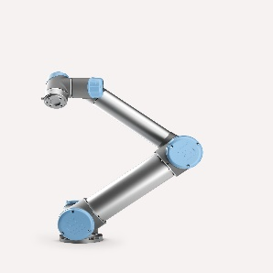

Utrzymanie robota w ruchu
a może robot w utrzymaniu ruchu?
Rafał Tutaj
CEO Sterowniki.pl, Szef działu robotów Elmark Automatyka
Kongres Szefa Utrzymania Ruchu październik 2019

Slide 2
Etap eksploatacyjny
Ciągły proces obserwacji, rejestracji i modyfikacji funkcjonowania aplikacji.
Analiza sytuacji awaryjnych, powodów zatrzymań i sposobów ich identyfikacji
Bieżąca ocena efektywności pracy i określanie potencjalnych miejsc jej poprawy
Organizacja przezbrojeń i zmian parametrów w zależności od profilu produkcji
Optymalizacja magazynu części zamiennych
Szkolenie operatorów i nadzór nad ich codzienną pracą.

Slide 3
Efektywne a proste przeglądy
Notes:
0

Slide 4
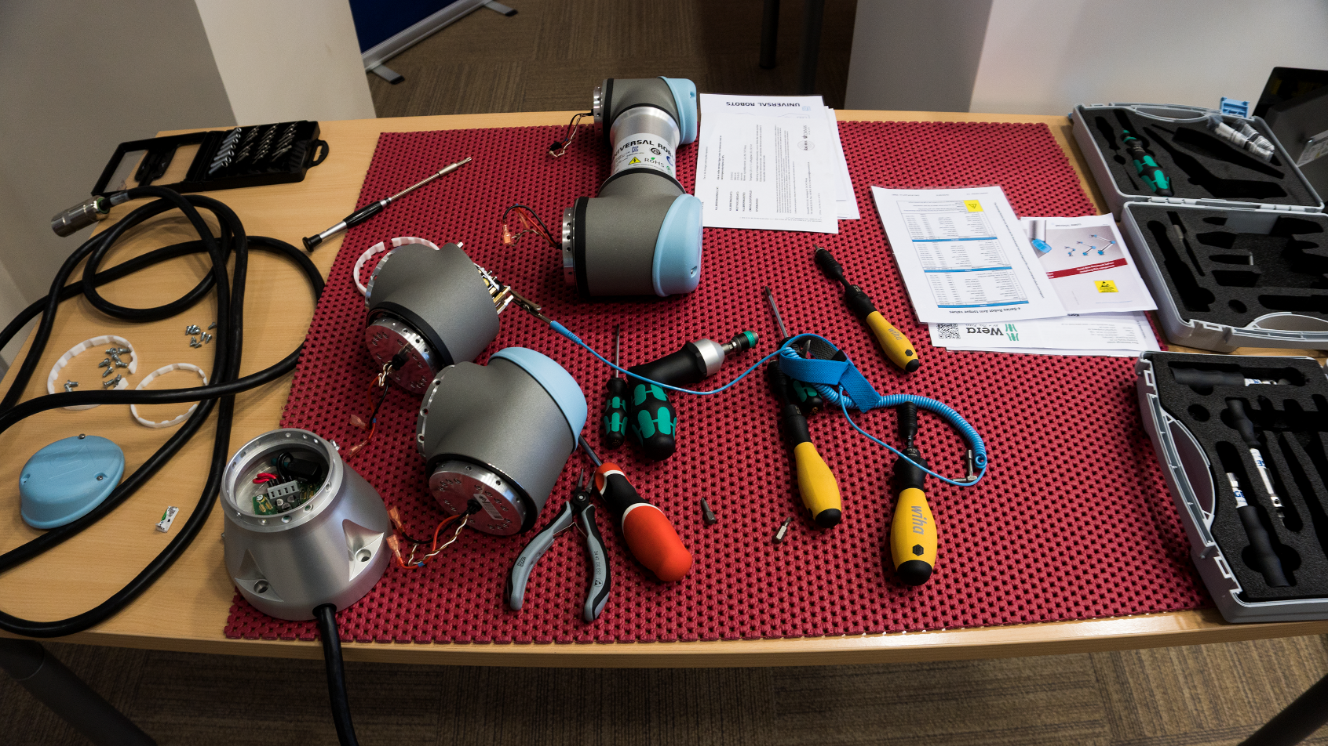
Łatwość demontażu

Slide 5
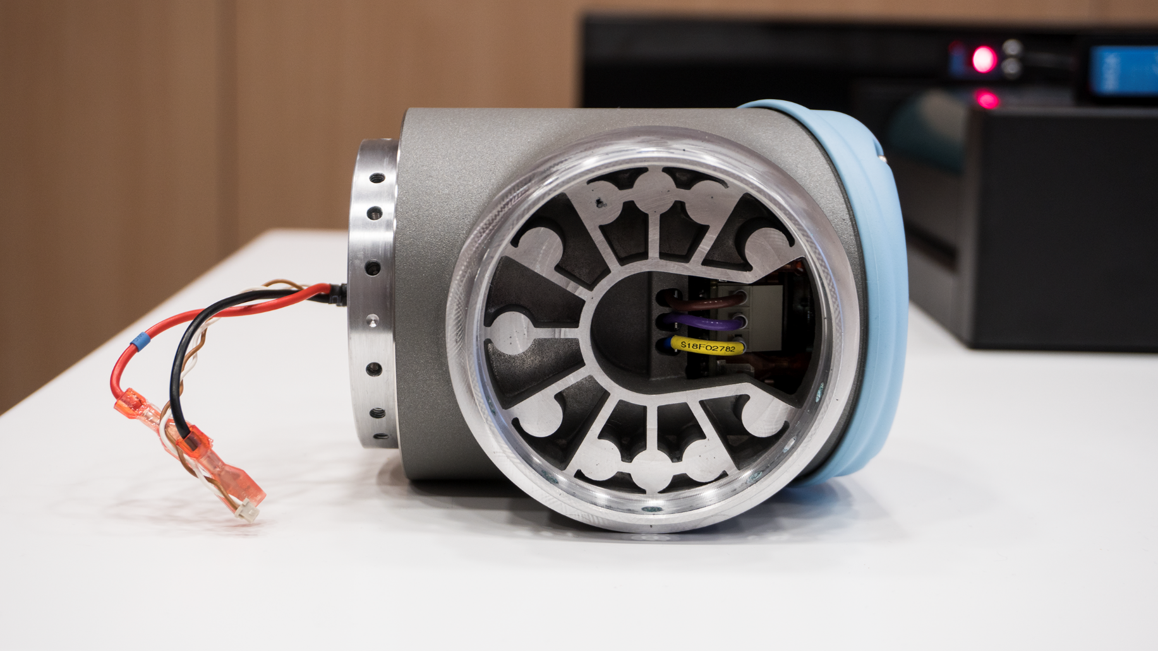
Kompaktowe części zamienne

Slide 6
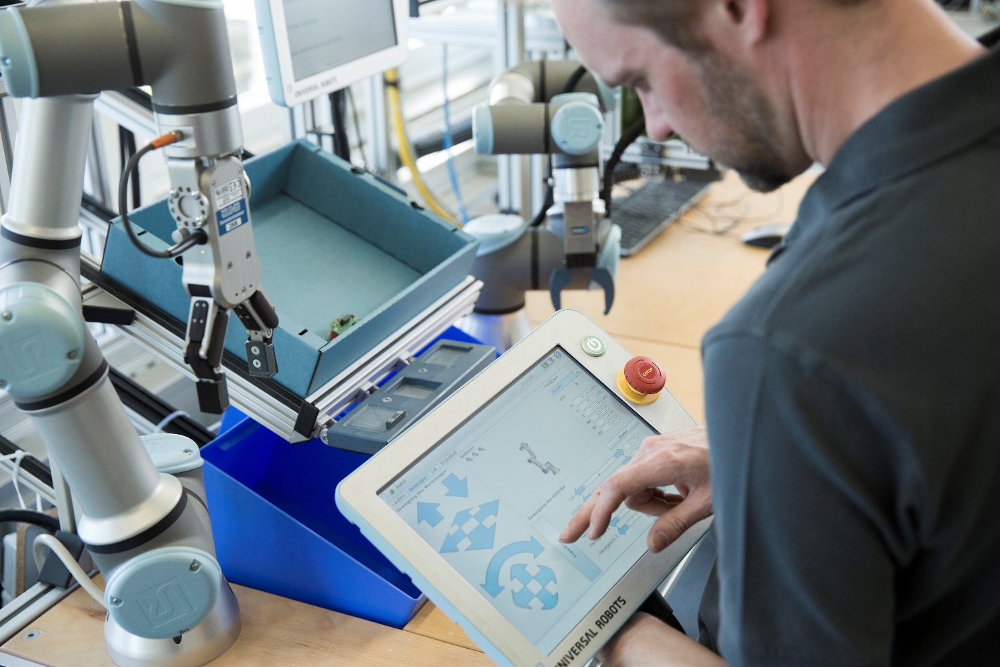
Szybki dostęp do parametrów i statusu

Slide 7
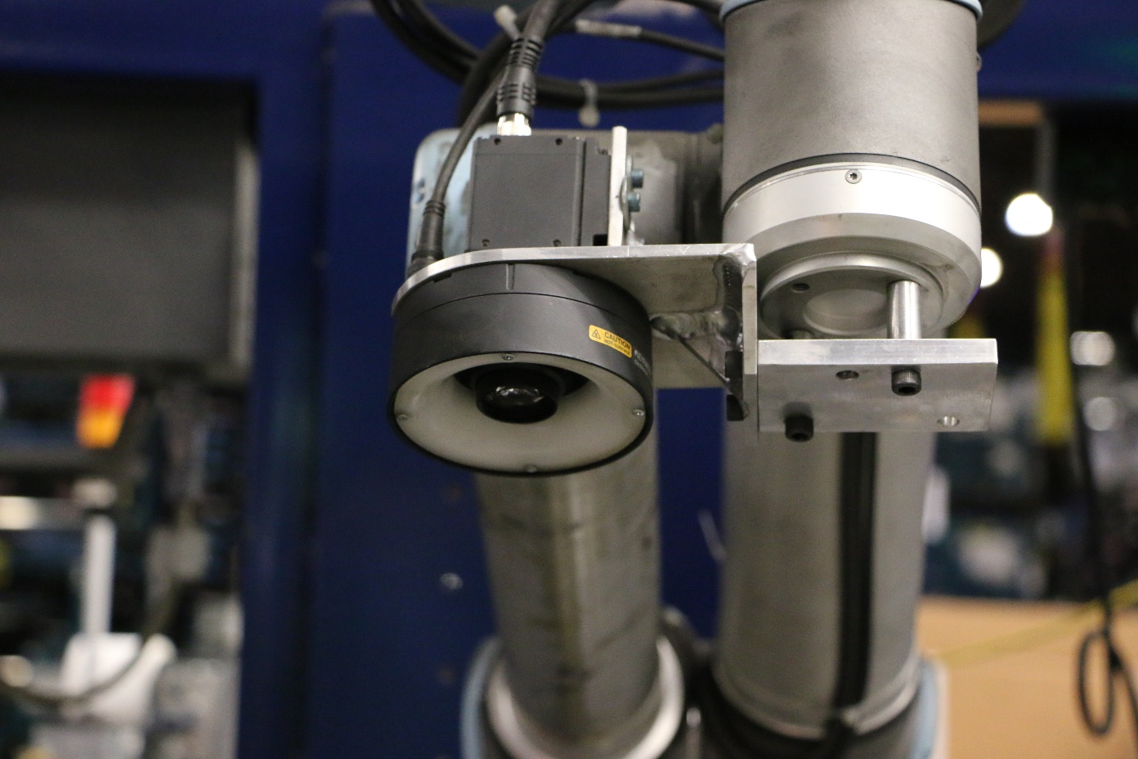
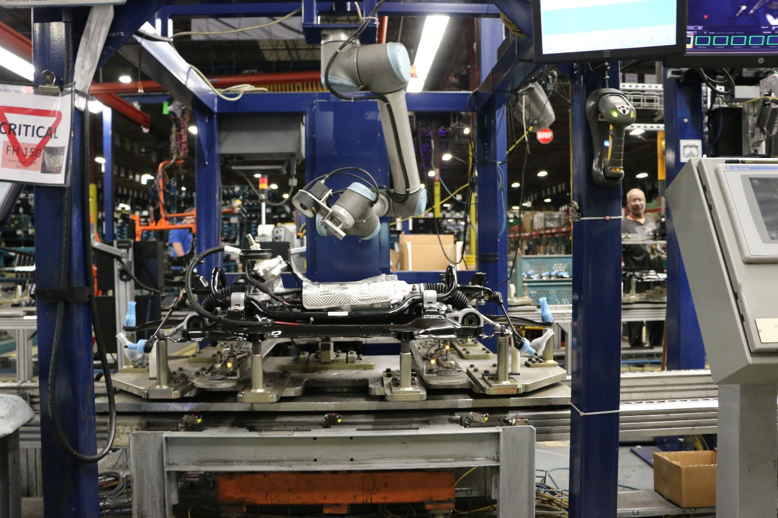
Roboty inspekcyjne

Slide 8

I to by było na tyle…..

